Slide 1



TECNOLÓGICO NACIONAL DE MÉXICO
UNIDAD ACADÉMICA VENUSTIANO CARRANZA
“INGENIERÍA EN SISTEMAS COMPUTACIONALES”
LENGUAJES Y AUTOMATAS 1
ACTIVIDAD
ACTIVIDAD 5.2 –REPORTE DE PRACTICA
PRESENTA
SEMESTRE | SEXTO
NOMBRE DEL ALUMNO | MATRICULA
Rafael Aquino Villanueva | 231260073
DOCENTE
ING. FRANCISCO JAVIER MINGO VELAZQUEZ
19 DE MARZO DE 2026 VENUSTIANO CARRANZA, CHIAPAS

Slide 2
Introducción
El análisis sintáctico es una etapa dentro del proceso de compilación de un lenguaje de programación. Su función principal es verificar que la estructura de un conjunto de tokens, previamente identificados por el análisis léxico, cumpla con las reglas definidas por una gramática formal.
A diferencia del análisis léxico, que se enfoca en reconocer elementos individuales como palabras reservadas, identificadores o números, el análisis sintáctico evalúa la organización de estos elementos para determinar si una instrucción es válida dentro del lenguaje.
En la práctica se desarrolló un analizador léxico y sintáctico utilizando el lenguaje Java con interfaz gráfica en JavaFX, permitiendo identificar tokens y validar la estructura de declaraciones simples.

Slide 3
Objetivo
Desarrollar un analizador sintáctico que permita validar la estructura de instrucciones de un lenguaje de programación mediante reglas definidas, utilizando Java y JavaFX.

Slide 4
Justificacion
El desarrollo de un analizador sintáctico permite comprender cómo se valida la estructura de los lenguajes de programación. En este tipo de herramientas constituye la base para la construcción de compiladores e intérpretes, los cuales son fundamentales en el desarrollo de software.
La presente práctica se realizo en la necesidad de los conocimientos sobre sintáctico en unión con lexico, llevándolos a un entorno práctico mediante la implementación en el lenguaje Java con interfaz gráfica en JavaFX. Lo cual esto permite no solo reforzar la comprensión de los conceptos, sino también desarrollar habilidades de programación y resolución de problemas.
Además, la integración de un analizador léxico con uno sintáctico permite simular de manera básica el funcionamiento de un compilador, proporcionando una visión más completa.

Slide 5
Analizador Sintáctico
El análisis sintáctico se basa en el uso de gramáticas formales, particularmente las gramáticas libres de contexto, las cuales definen las reglas de formación de cadenas válidas en un lenguaje.
Una gramática está compuesta por:
Símbolos terminales (tokens)
Símbolos no terminales
Producciones
Símbolo inicial
Los analizadores sintácticos pueden clasificarse en:
Descendentes (LL)
Ascendentes (LR)

Slide 6
JavaFX
JavaFX es una biblioteca de Java que permite crear interfaces gráficas de usuario. En esta práctica se utilizó para diseñar una aplicación interactiva donde el usuario puede ingresar código fuente y visualizar los resultados del análisis léxico y sintactico.

Slide 7
Descripción del sistema
Descripción del sistema
Se desarrolló una aplicación en JavaFX que permite ingresar código fuente mediante una interfaz gráfica. Al presionar el botón "Analizar", el sistema procesa cada línea del código para validar su estructura sintáctica.
Análisis sintáctico: Verifica si las instrucciones cumplen con una estructura válida.

Slide 8
Componentes de la interfaz
La interfaz de la aplicación está compuesta por los siguientes elementos:
TextArea: permite ingresar el código fuente.
Button: ejecuta el análisis sintáctico, apoyándose en el análisis léxico para la identificación de tokens.
TextArea o TableView: muestra los tokens identificados.
Labels: indican la función de cada sección.

Slide 9
Gramática utilizada
Se definió la siguiente estructura para las instrucciones:
TIPO ->int | float | double | char DECLARACION --> TIPO identificador = valor ;
Ejemplo válido:
int x = 10; float y = 3.14; char c = 'a';

Slide 10
Funcionamiento del analizador sintáctico
El analizador sintáctico valida cada línea del código ingresado mediante una expresión regular que representa la gramática definida.
Cada instrucción es evaluada para verificar si cumple con el formato establecido. En caso de cumplir con la estructura, el sistema indica que la sintaxis es correcta; de lo contrario, se detecta un error sintáctico.

Slide 11
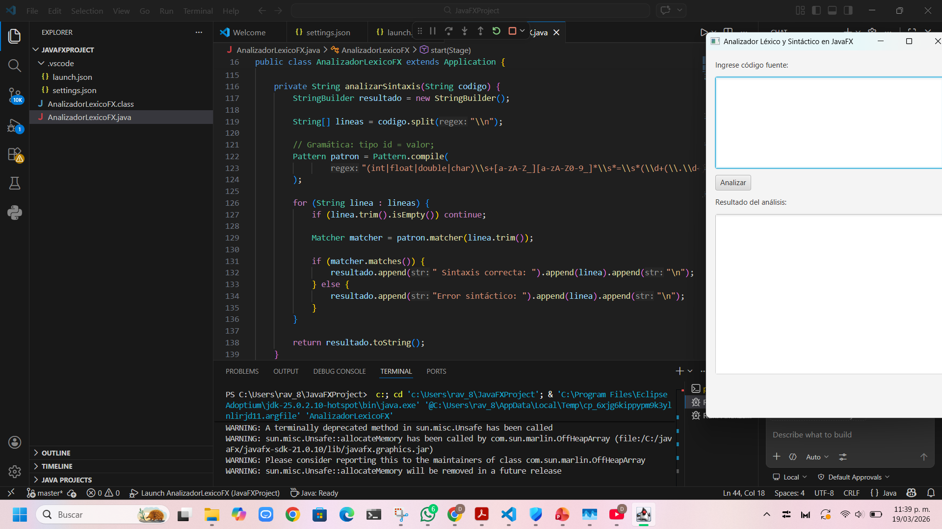
Implementación (Código JavaFX)
La implementación se realizó en Java utilizando JavaFX para la interfaz gráfica. El sistema emplea expresiones regulares para validar la estructura de las instrucciones, permitiendo identificar errores en tiempo de ejecución.
Al presionar el botón “Analizar”, el sistema procesa cada línea del código ingresado y realiza el análisis sintáctico correspondiente, apoyándose en el análisis léxico para la identificación de tokens.
El sistema evalúa cada instrucción y determina si su sintaxis es correcta o si presenta errores, mostrando los resultados de forma clara en el área de salida.
Esta herramienta permite comprender de manera práctica el funcionamiento del análisis sintáctico dentro del proceso de compilación.

Slide 12
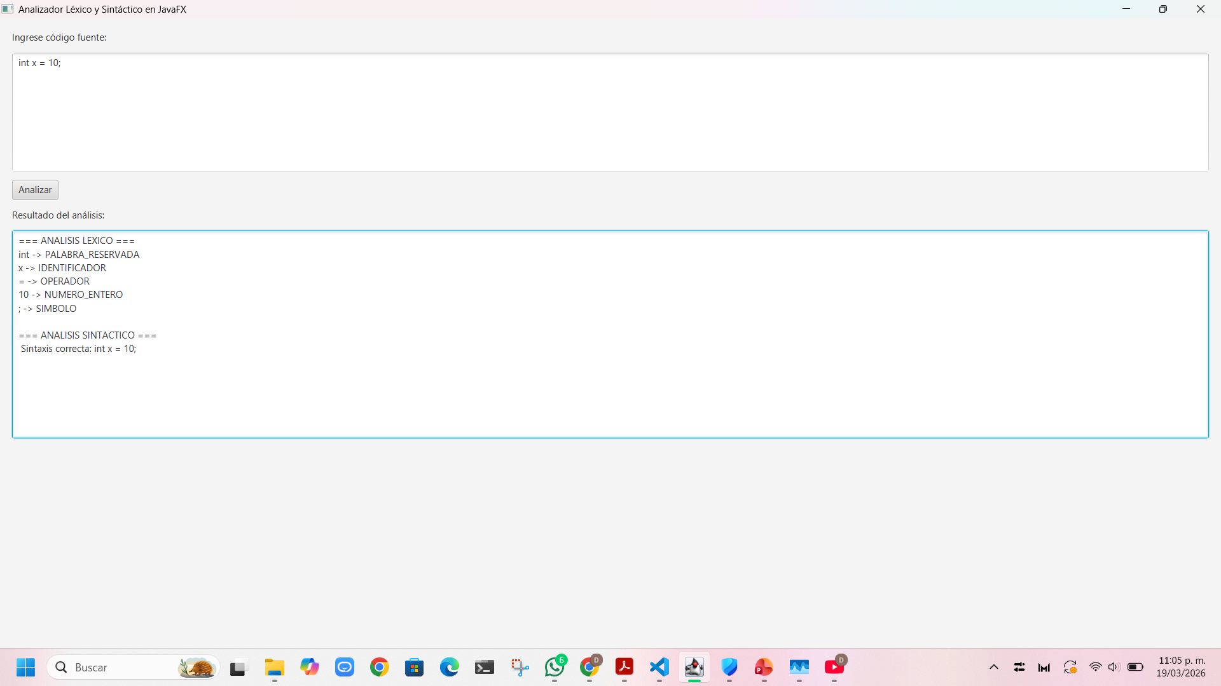
Prueba 1
En esta prueba se ingresó la instrucción: int x = 10;
El sistema realizó el análisis sintáctico correspondiente, determinando que la estructura de la instrucción es correcta.
Como se observa en la imagen, el sistema muestra el resultado indicando que la sintaxis cumple con la gramática definida.

Slide 13
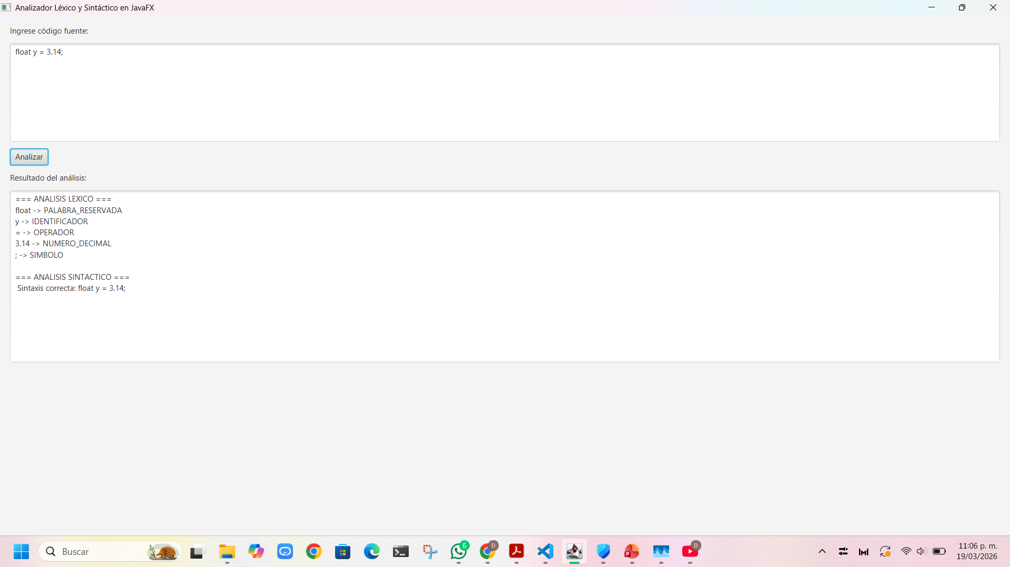
Prueba 2
En esta prueba se ingresó la instrucción: float y = 3.14;
El analizador sintáctico evaluó la estructura de la instrucción, determinando que cumple con las reglas definidas por la gramática.
Como se observa en la imagen, el sistema indica que la sintaxis es correcta, validando adecuadamente la declaración.

Slide 14

Prueba 3
Se ingresó la instrucción char c = 'a';, la cual fue procesada por el analizador sintáctico.
El sistema verificó que la estructura de la instrucción cumple con las reglas establecidas, indicando que la sintaxis es correcta.
En el área de salida se muestra el resultado del análisis, confirmando la validez de la instrucción.

Slide 15
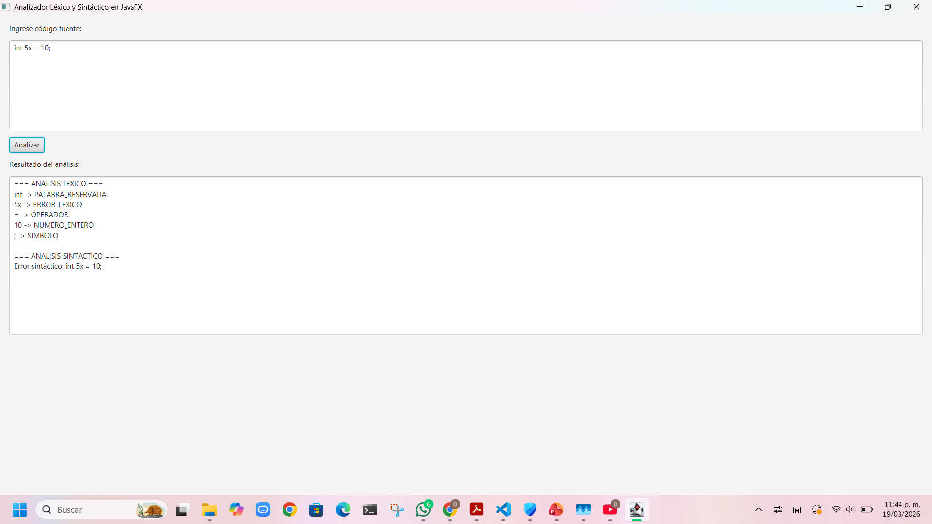
Prueba 4 con error
Se ingresó la instrucción: int 5x = 10;
El analizador sintáctico detectó un error en la estructura de la instrucción, ya que el identificador no cumple con las reglas definidas.
El sistema indica que la sintaxis es incorrecta, evidenciando la capacidad del analizador para identificar errores.

Slide 16
Resultados
Los resultados obtenidos demuestran que el analizador sintáctico es capaz de validar correctamente la estructura de instrucciones simples, identificando tanto casos válidos como errores.
El sistema permite verificar la correcta formación de declaraciones, facilitando la comprensión del análisis sintáctico dentro del proceso de compilación.

Slide 17
Conclusión
La práctica permitió comprender el funcionamiento del análisis sintáctico en la validación de estructuras dentro de un lenguaje de programación. Se logró desarrollar un analizador capaz de identificar instrucciones correctas y detectar errores en su estructura, reforzando los conocimientos adquiridos en la unidad.

Slide 18
Fuente De Informacion
LYA1 – Lenguajes y Autómatas I. Repositorio en GitHub. https://github.com/rafaelrav8770/LYA1.git
Análisis sintáctico Video. YouTube. https://youtu.be/ylJ6i6xyplM
Programación. Analizador léxico en Java paso a paso Video. YouTube. https://youtu.be/hhBQ4KgO1gg

